Slide 1
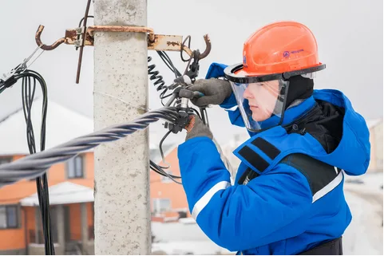



Электрогазосварщик 6 разряда,
Филиал ПАО «Россети» - Самарское ПМЭС
Требования к кандидату:
Профессиональное обучение - программы профессиональной подготовки по профессии электрогазосварщика.
Опыт работы по профессии электрогазосварщика - желательно.
Наличие документов – подтверждающих квалификацию.
Характер работы:
Проведение электрогазосварочных работ
Соблюдение требований производственных инструкций, охраны труда и пожарной безопасности
Условия:
Место работы – г. Самара, Зубчаниновское шоссе, 130
Широкий социальный пакет, 100 % соблюдение ТК РФ, ДМС, страхование от несчастных случаев, материальная помощь к отпуску, поддержка молодых специалистов, наставничество на период адаптации
Заработная плата - 64 000 руб на руки
По результатам собеседования – возможно заключение договора дуального обучения со студентом последнего курса обучения
Условия:

Slide 2
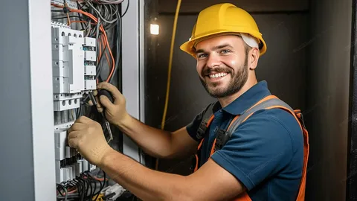
Электромонтер по ремонту воздушных линий электропередачи 6 разряда, Филиал ПАО «Россети» - Самарское ПМЭС
Требования к кандидату:
Профессиональное обучение - программы профессиональной подготовки по профессии электромонтера.
Опыт работы электромонтером по ремонту ВЛ, электромонтажником - желательно.
Характер работы:
Техническое обслуживание и ремонт ВЛ
Выполнение осмотров ВЛ и оборудования ВОЛС расположенных на опорах ЛЭП
Условия:
Место работы – г. Самара, Зубчаниновское шоссе, д. 130
Широкий социальный пакет, 100 % соблюдение ТК РФ, ДМС, страхование от несчастных случаев, материальная помощь к отпуску, поддержка молодых специалистов, наставничество на период адаптации
Заработная плата - 64 000 руб на руки
По результатам собеседования – возможно заключение договора дуального обучения со студентом последнего курса, возраст только от 18 лет
Условия:

